Slide 1
自然灾害重点隐患
综合评估
自然灾害综合风险普查培训
任务内容 | 技术方法 | 组织实施
国务院普查办公室 重点隐患综合评估组
主讲人： 方伟华
2021年6月16日 郑州

Slide 2
CONTENTS
目 录
1 背景简介
2 任务内容
技术方法
4 成果制图
5 应用展望

Slide 3
01
背景简介

Slide 4
1
自然灾害重点隐患综合评估：背景简介
发现未知风险要素、明晰模糊风险要素、理解复杂风险要素、辨识重点隐患对象
房屋、交通、公共服务设施、基础设施等
地震
地质
气象
水旱
海洋
森林草原火灾
安全生产事故
综合隐患评估与部门隐患调查与评估的关系
综合隐患评估与其他评估区划的相互关系

Slide 5
1
自然灾害重点隐患综合评估：背景简介
致灾隐患：是指致灾因子危险性程度超过致灾阈值，应当但是尚未通过设防达标、合理选址、工程治理及空间规划等措施来有效避免、减轻或消除的致灾因子及其特征
承灾体隐患：是指应当但是尚未通过对承灾体进行设防达标、合理选址等措施来有效避免、减轻或消除的承灾体灾害风险因子及其特征。

Slide 6
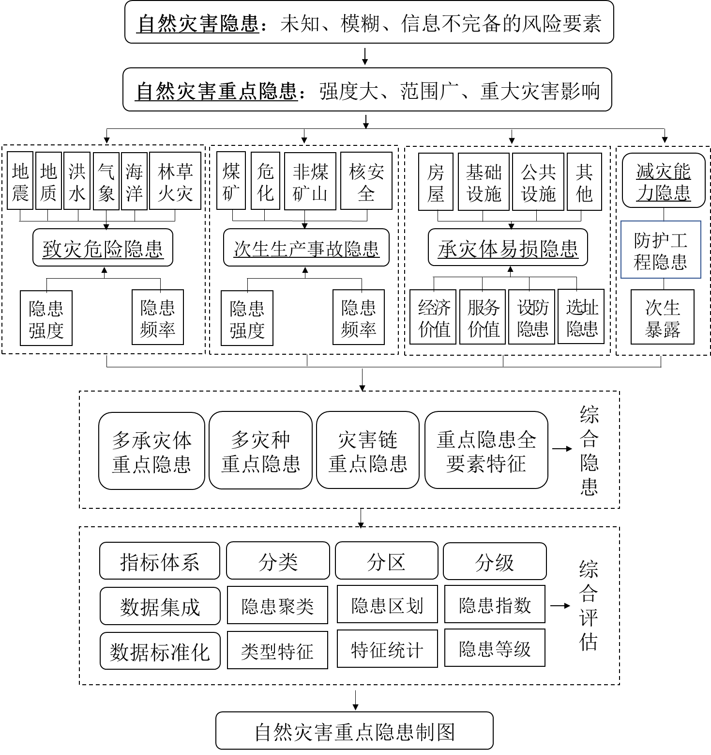
1
自然灾害重点隐患综合评估：背景简介
自然灾害隐患
自然灾害重点隐患
自然灾害隐患综合

Slide 7
02
任务内容

Slide 8
2.1
自然灾害重点隐患综合评估任务内容：目标
整合应急、地震、地质、气象、水旱、海洋、林草、住建、交通、生态环境等部门的调查数据及评估数据
目标1: 数据整合
提取致灾高危险、承灾体高脆弱、承灾体选址不合理、重要防护工程设防水平不足等重点隐患信息
目标2：信息提取
基于行政及自然空间单元，开展分区分类分级评估，发现多灾种重点隐患，分析灾害链重点隐患
目标3：综合评估

Slide 9
2.2
自然灾害重点隐患综合评估任务内容：任务
6大类自然灾害 + 4大类次生灾害：重点隐患的分区分类分级评估
国家
技术规范编制
基本术语规范
数据指标体系规范
数据综合集成规范
分区分类分级规范
综合制图规范
国家
模型系统与软件研发
数据综合集成接口
数据汇交与审核
数据标准化预处理
分区分类分级模型
综合成果自动制图
评估成果可视化
国家、省、市、县
数据综合集成
6类自然灾害危险隐患调查与评估数据集成
重要承灾体重点隐患调查与评估数据集成
分区分类分级综合评估成果集成
国家、省、市、县
综合评估、综合制图
重点隐患综合评估指标体系及数据标准化
多灾种-灾害链重点致灾隐患分区分类分级评估
多承灾体-重要防护工程重点隐患分区分类分级评估
重点隐患综合评估成果制图
No.9

Slide 10
2.3
自然灾害重点隐患综合评估任务内容：内容
调查评估对象
1) 地震灾害、地质灾害、水旱灾害、气象(台风)灾害、海洋灾害、林草火灾综合危险隐患
2) 房屋、基础设施、危化企业、煤炭矿山、非煤矿山等重要承灾体设防、选址综合隐患
3) 堤防、水库、水闸等重要防护工程综合隐患
调查评估内容
1) 县、市、省、国家4级重点隐患调查与评估数据集成
2) 县、市、省、国家4级重点隐患分区分类分级综合评估
3) 县、市、省、国家4级重点隐患综合制图
No.10

Slide 11
03
技术方法

Slide 12
3.0
自然灾害重点隐患综合评估技术方法：技术规范与工具软件
1) 自然灾害多灾种重点隐患数据集成技术规范
2) 自然灾害重点隐患综合评估指标体系技术规范
3) 自然灾害重点隐患综合分区分类分级技术规范
4) 自然灾害重点隐患综合制图技术规范
4项技术规范
1) 全国风险普查平台（内含综合评估及制图功能）
2) 具有分区分类分级模型计算功能的通用软件
2类工具软件
在技术规范的约束下、工具软件的支撑下，对评估结果的科学合理性进行专家经验判定
专家判定

Slide 13
3.1
自然灾害重点隐患综合评估技术方法：数据集成
地震灾害隐患、地质灾害隐患、台风灾害致灾隐患
水旱灾害隐患、海洋灾害隐患、林草火灾灾害隐患等数据
6类灾种致灾重点隐患
承灾体重点隐患
房屋、危化企业、煤矿、非煤矿山自然灾害重点隐患
主要为各类水利工程隐患（含海堤）重点隐患数据
防护工程设重点隐患

Slide 14
3.1
自然灾害重点隐患综合评估技术方法：数据集成
1. 所有部门
普查数据资源目录
地震、地质
气象、水旱
海洋、林草
次生危险源
住建、交通
公共服务设施
通信、能源
灾损、能力
隐患、风险
基础底图数据
共享-调查-评估
3. 重点隐患数据集成
致灾隐患
达标隐患
选址隐患
隐患类型
隐患等级
量化计算
专家研判
制图标绘
4.重点隐患综合评估
指标数据
2. 应急管理部
平台集成数据资源
总体集成
服务全局
面向应用
应收尽收
5. 其他综合评估数据集成
期望损失
重现期损失
风险等级
......
多灾种-多承灾体重点隐患集成数据与总体数据资源的相互关系

Slide 15
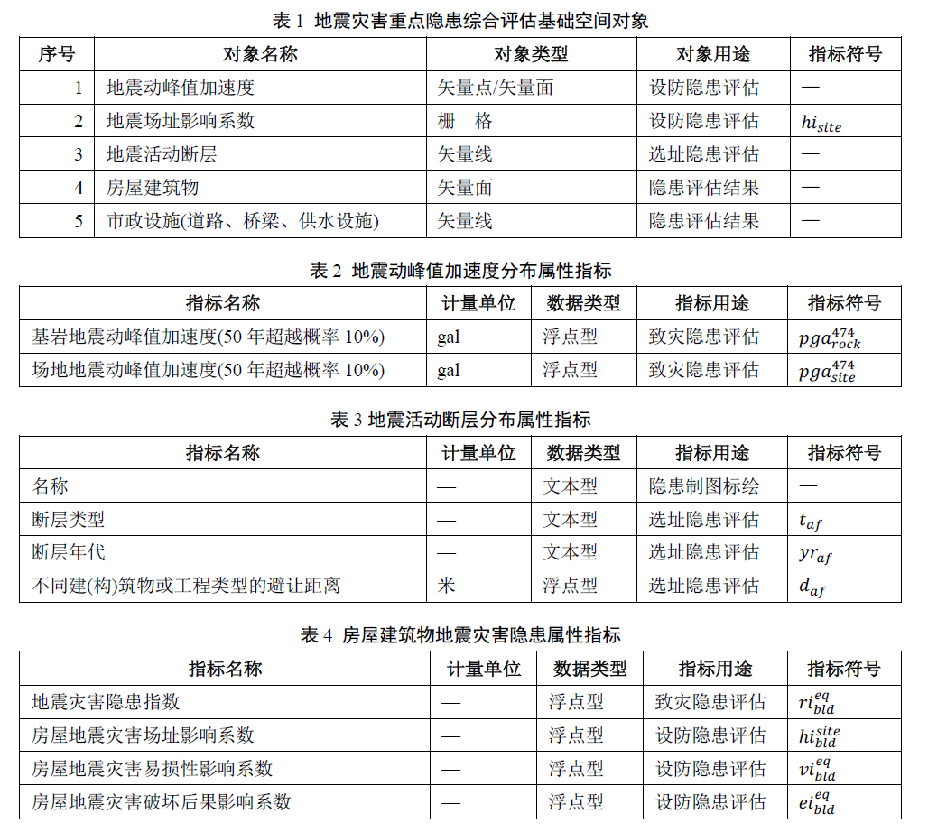
3.1
自然灾害重点隐患综合评估技术方法：数据集成
《自然灾害重点隐患综合评估基础数据集成技术规范》
(1) 按照部门调查及评估分工来确定数据来源，其中致灾管理部门会涉及承灾体隐患评估结果
(2) 数据集成数据来源主要依赖经过在线汇交质控后的数据，从后台数据库中直接自动提取
(3)后台直接提取的数据，可以地图及表格形式查看数据信息，进行评估前的确认
(4)开展在线评估时，也可以输入文件型的数据

Slide 16
3.1
自然灾害重点隐患综合评估技术方法：数据集成
提示
在线自动集成行业部门汇交且经过质控的数据
专家仍然应该利用在线数据查看工具检查

Slide 17
3.2
自然灾害重点隐患综合评估技术方法：分区分类分级评估
分区分类分级综合评估的基本原则
综合性原则
综合考虑自然灾害系统重点隐患全要素特征
实现多灾种全要素灾害重点隐患综合评估
客观反映隐患的发生过程
真实反映重点隐患分布规律
模型方法与专家论证相结合
科学性原则
评估过程遵循自然灾害危险隐患机制
评估过程遵循承灾体隐患发生机制
对高隐患区域的主要致灾对象和承灾对象可追溯
可溯源原则
可操作原则
依托部门调查评估结果
利用成熟的评估方法
将方法转化为模型软件

Slide 18
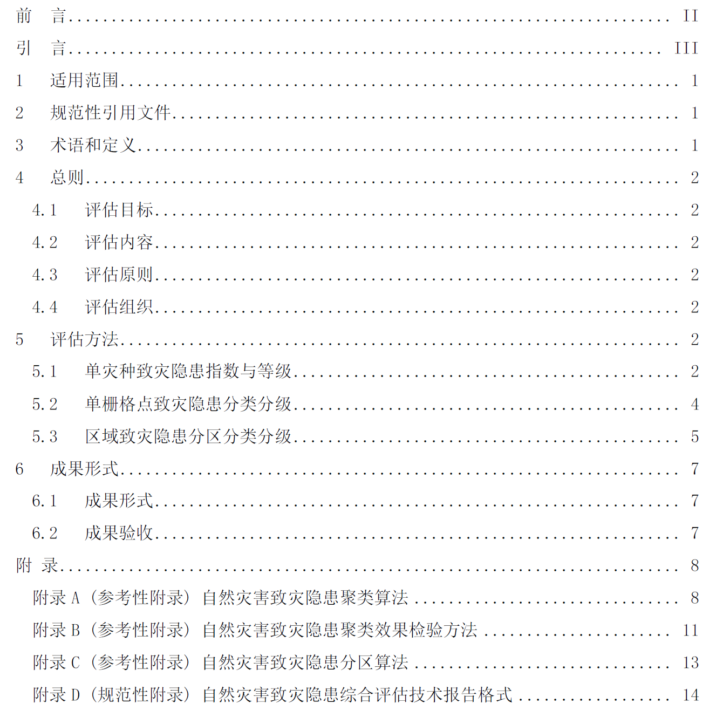
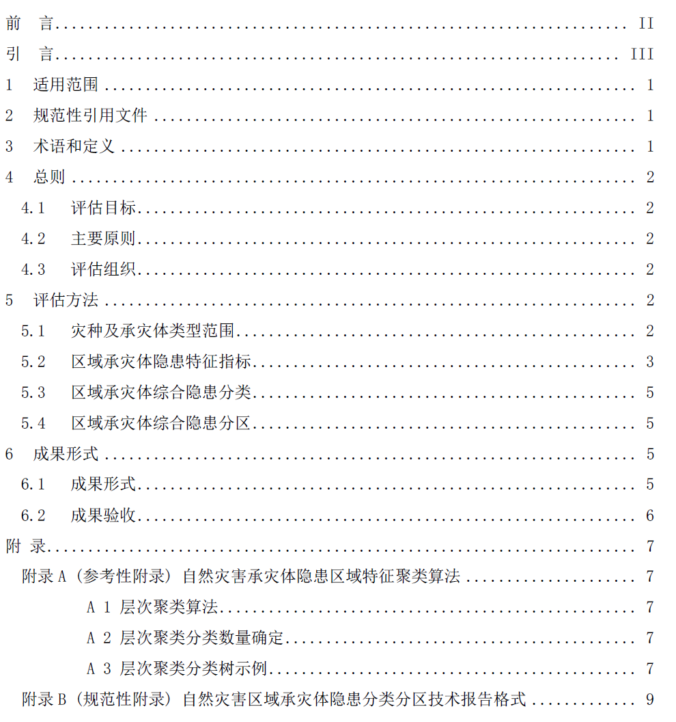
3.2
自然灾害重点隐患综合评估技术方法：分区分类分级评估
《多灾种致灾隐患综合评估技术规范》
《自然灾害承灾体隐患分类分区统计技术规范》

Slide 19
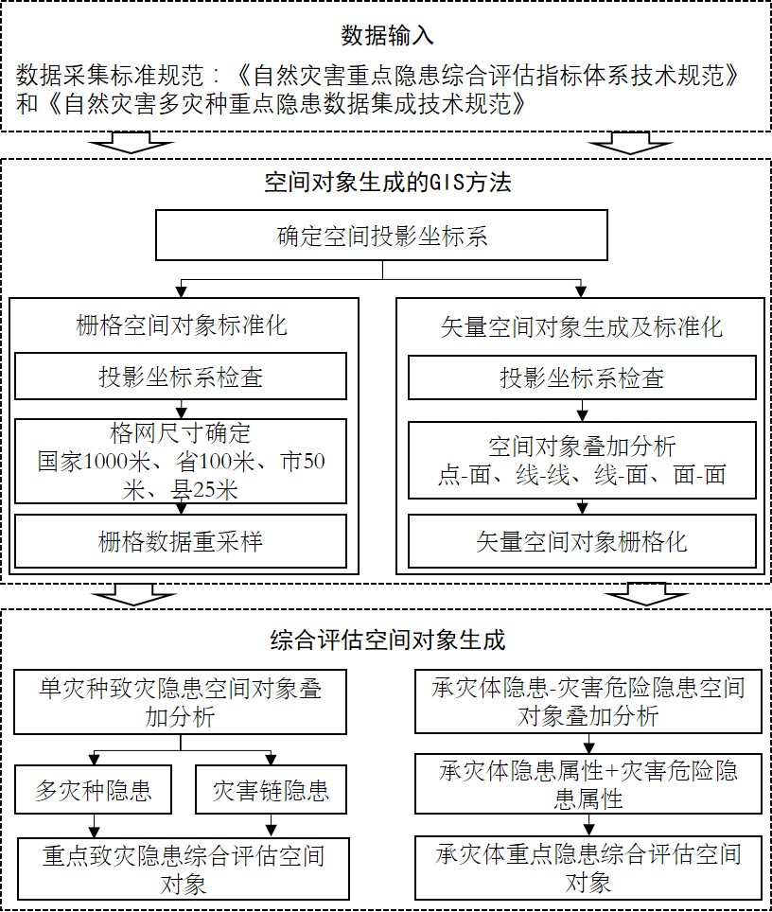
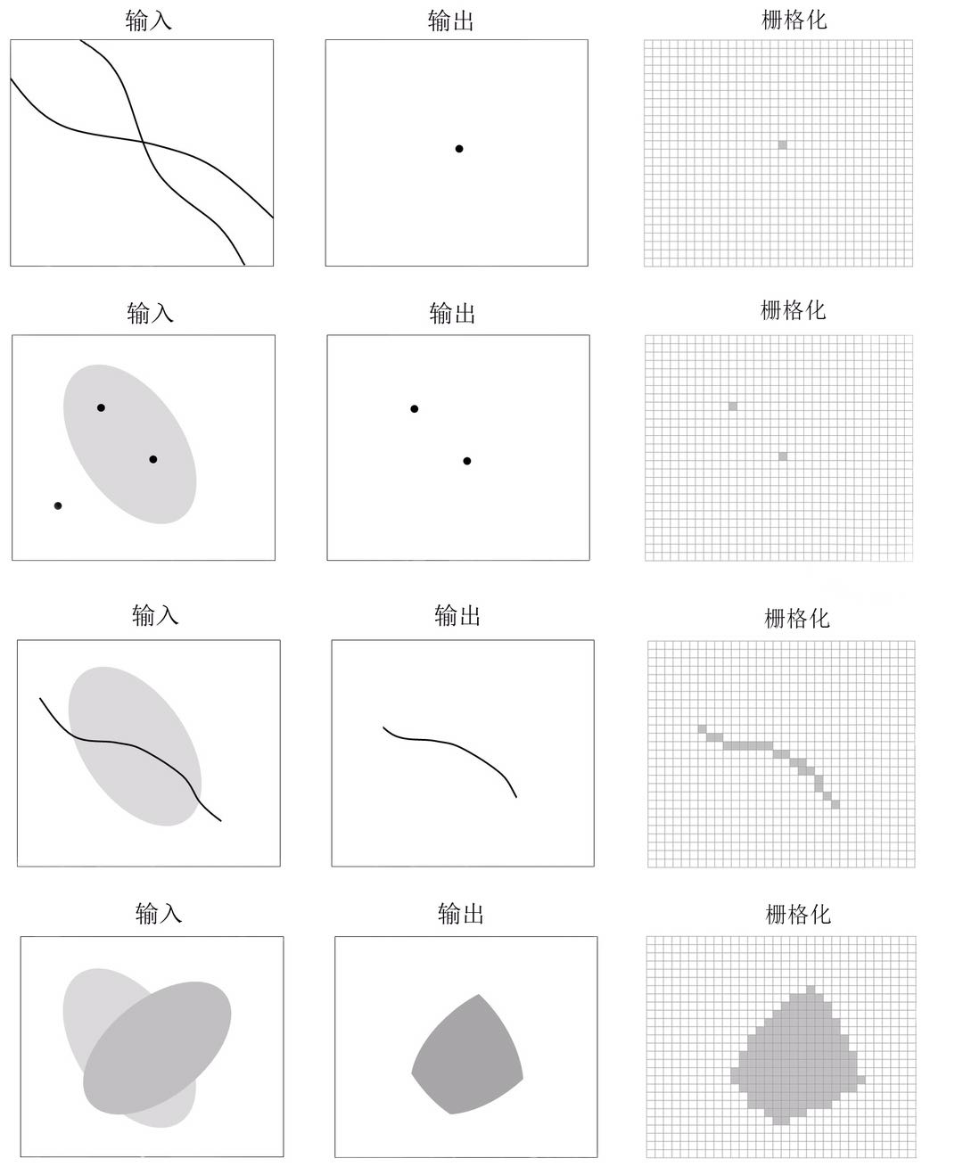
3.3
自然灾害重点隐患综合评估技术方法：分区分类分级评估
评估空间对象定义与生成方法
矢量点叠加矢量多边形
矢量线叠加矢量线边形
矢量线叠加矢量多边形
矢量多边形叠加矢量多边形
灾害重点隐患综合评估对象与属性数据标准化综合流程图
矢量要素叠加生成新矢量空间对象及栅格化原理示意图

Slide 20
3.3
自然灾害重点隐患综合评估技术方法：分区分类分级评估
评估对象属性指标值计算方法
基于物理意义-专家经验-统计特征的评估对象属性特征指标权重值确定

Slide 21
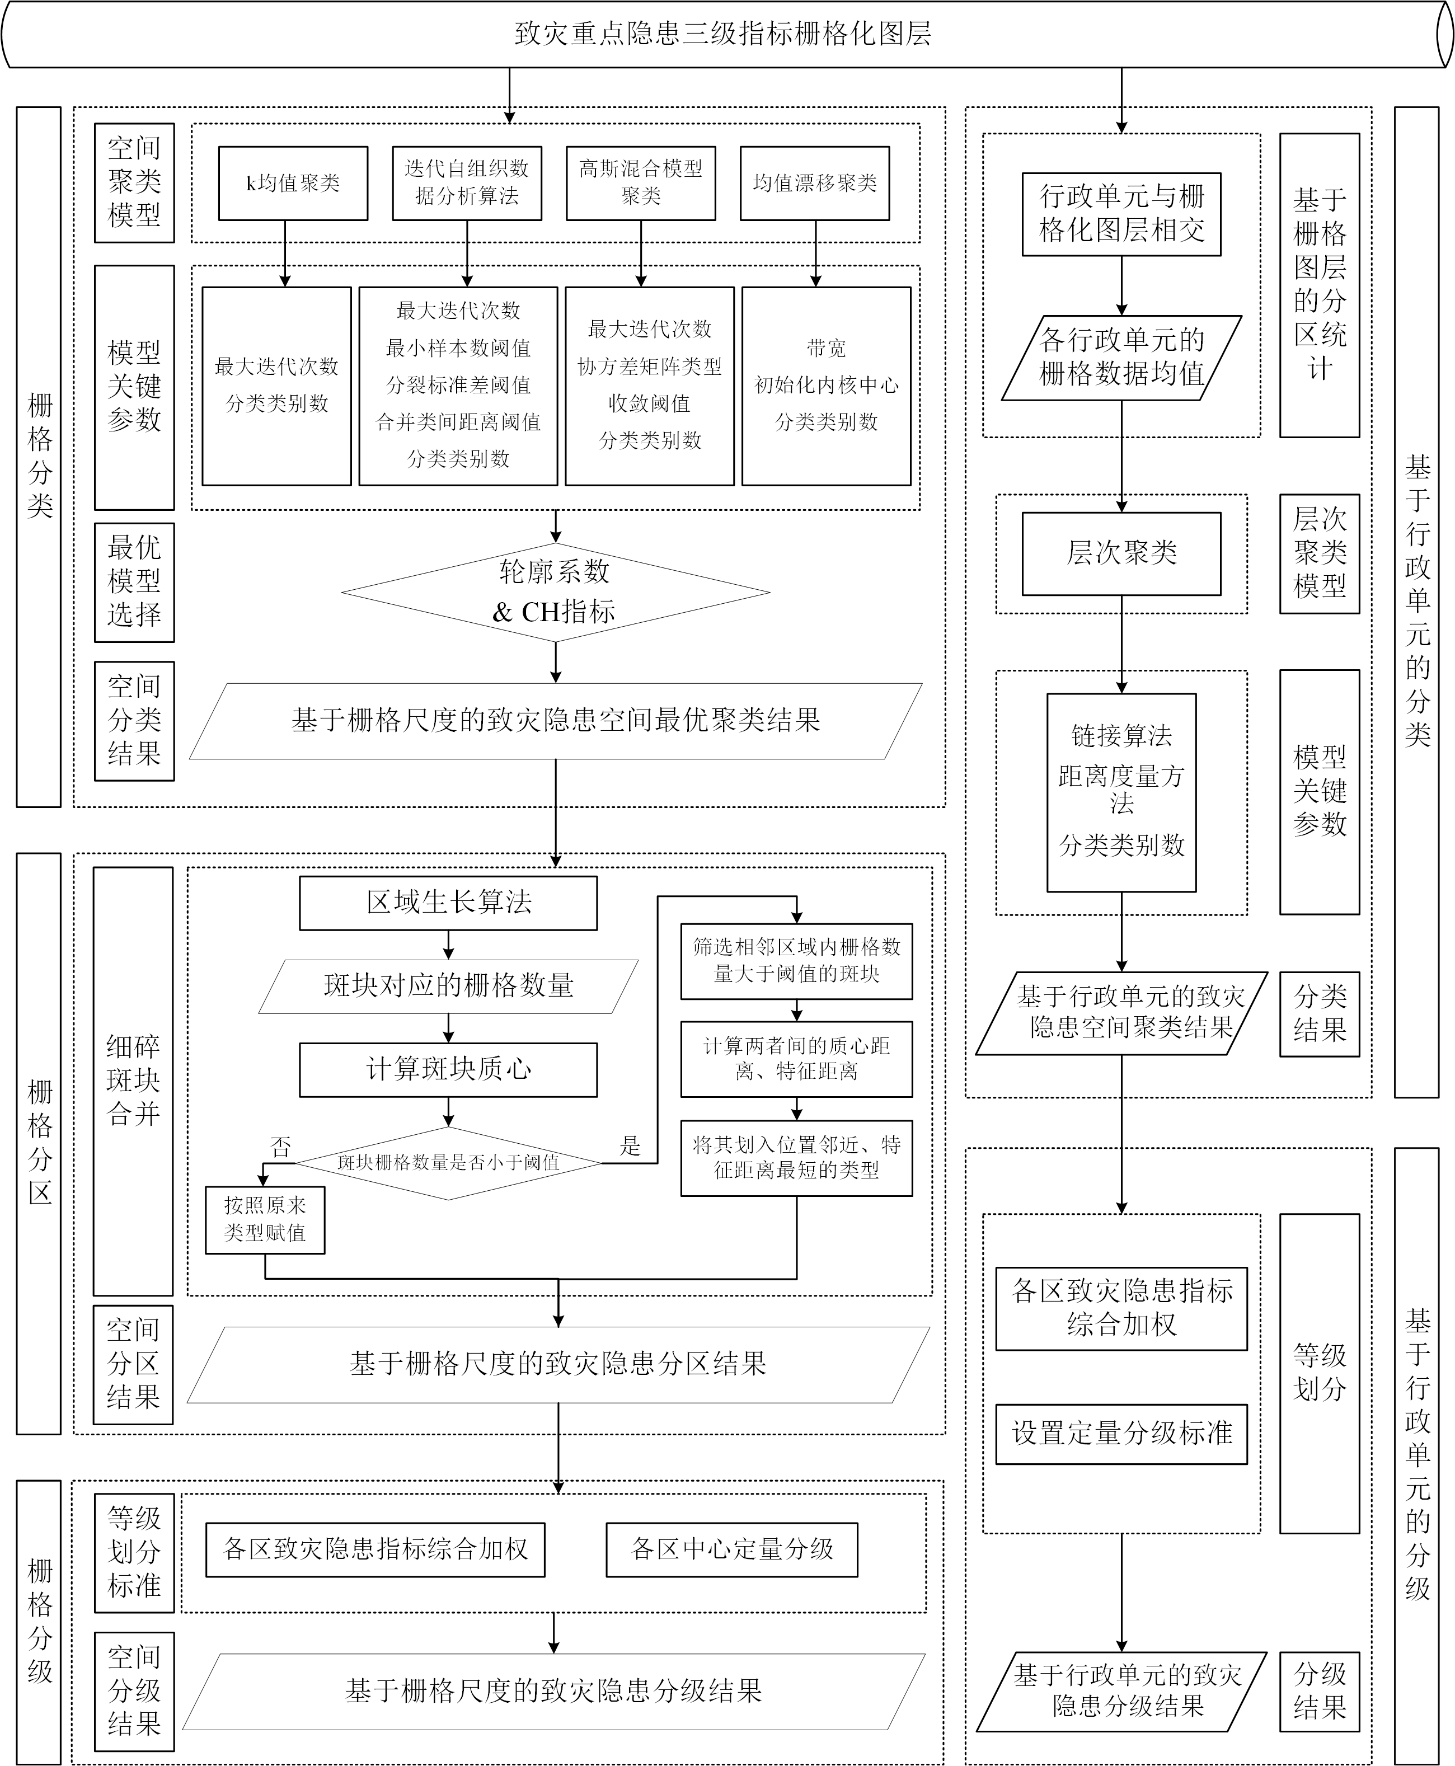
3.3
自然灾害重点隐患综合评估技术方法：分区分类分级评估
综合评估：致灾隐患分区分类分级方法
自然单元
栅格输入
栅格分类
四类方法
方法优选
栅格分区
栅格分级
行政单元
四级行政单元
单元统计汇总
层次聚类分析
各区综合加权
各区分级评定

Slide 22
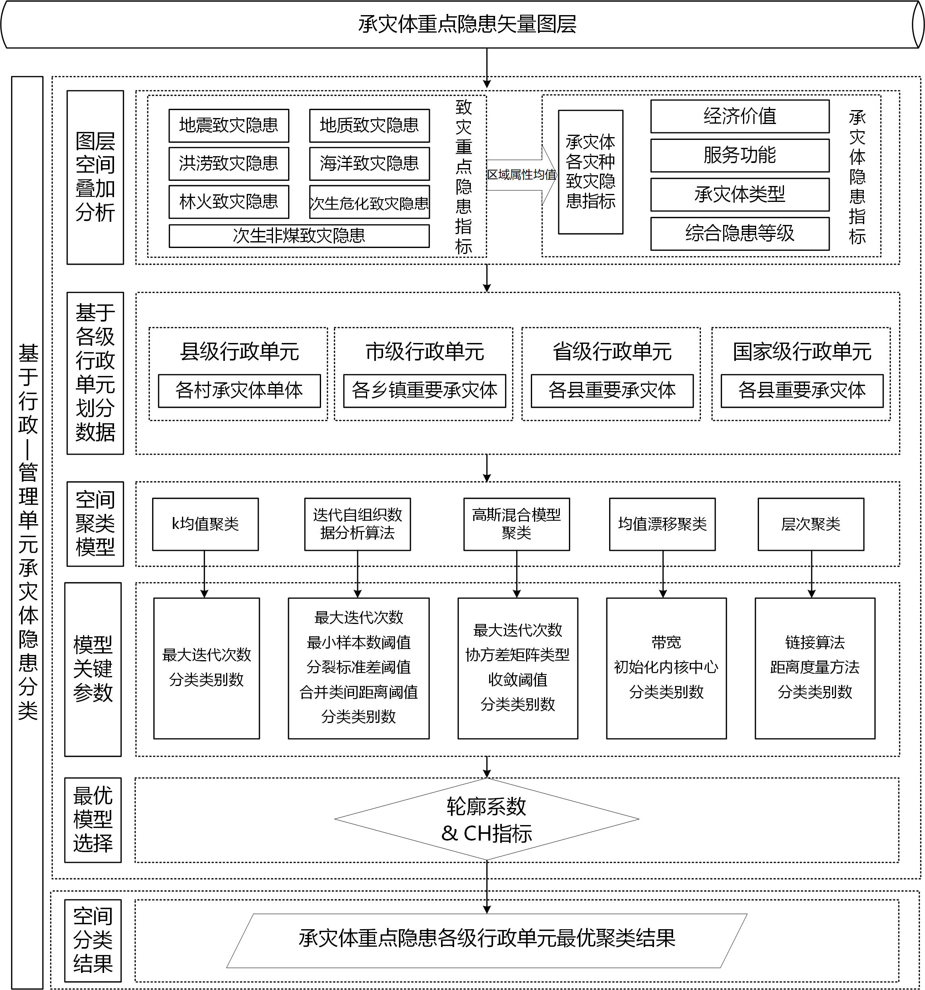
3.3
自然灾害重点隐患综合评估技术方法：分区分类分级评估
综合评估：承灾体隐患分区分类分级方法
自然单元
栅格输入
栅格分类
四类方法
方法优选
栅格分区
栅格分级
行政单元
四级行政单元
单元统计汇总
层次聚类分析
各区综合加权
各区分级评定

Slide 23
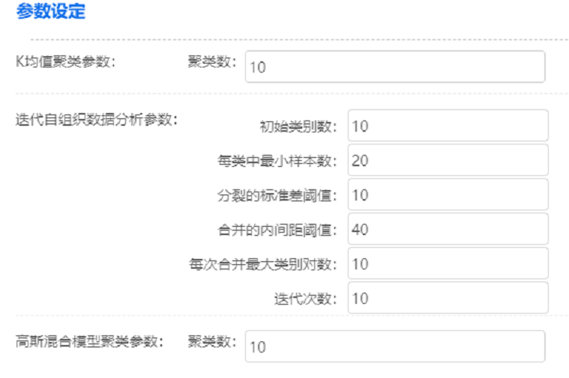
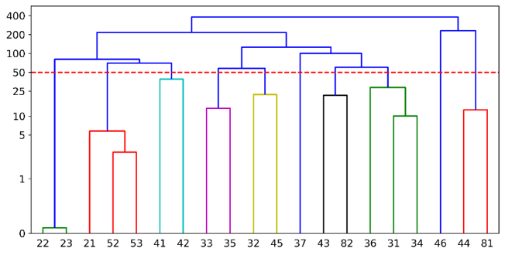
3.3
自然灾害重点隐患综合评估技术方法：融合专家经验
多灾种致灾隐患分区分类分级
承灾体隐患分区分类
根据k均值等3类聚类方法进行参数设定
根据聚类树状图设定分类数量

Slide 24
3.3
自然灾害重点隐患综合评估技术方法：融合专家经验
提示
初步评估结果可以导出在线评估系统
评估专家可以进行定制化修改

Slide 25
04
成果制图

Slide 26
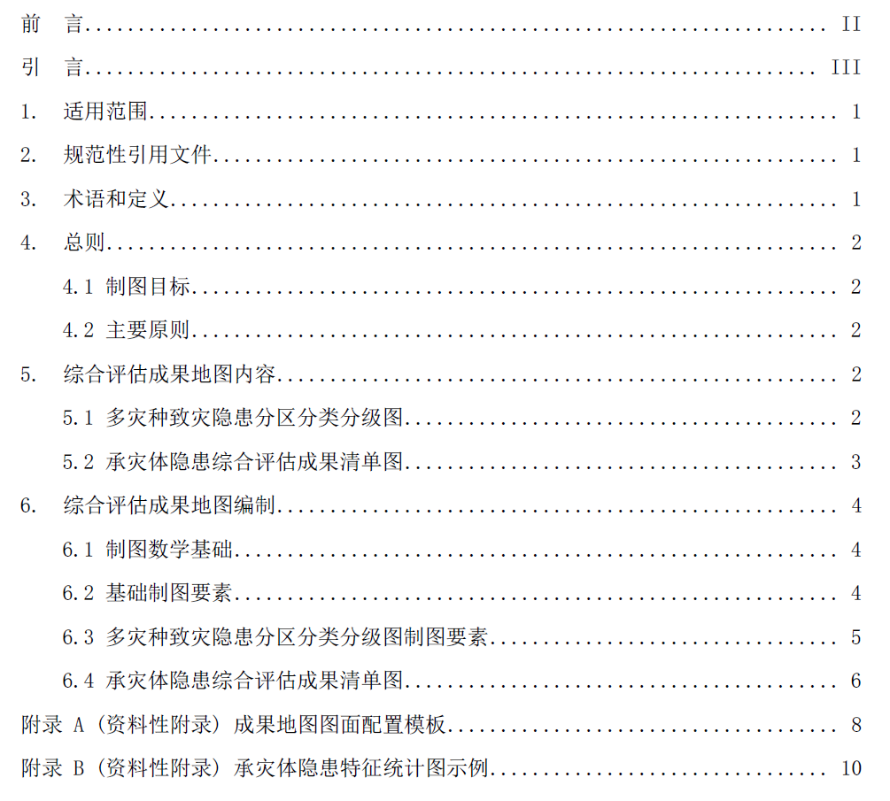
4.2
自然灾害重点隐患综合评估技术方法：成果制图
《自然灾害重点隐患综合评估成果地图编制与制图技术规范》
制图目标
在自然灾害重点隐患综合评估的基础上，通过地图制图完整清晰地表达自然灾害多灾种致灾隐患，重要承灾体及防护工程综合隐患及其分类分区分级特征。
制图内容
（1）自然灾害重点致灾隐患分区分类分级制图
（2）承灾体综合隐患分区分类分级制图
（3）防护工程综合隐患制图
（4）自然灾害多灾种-灾害链综合隐患分区分类分级制图

Slide 27
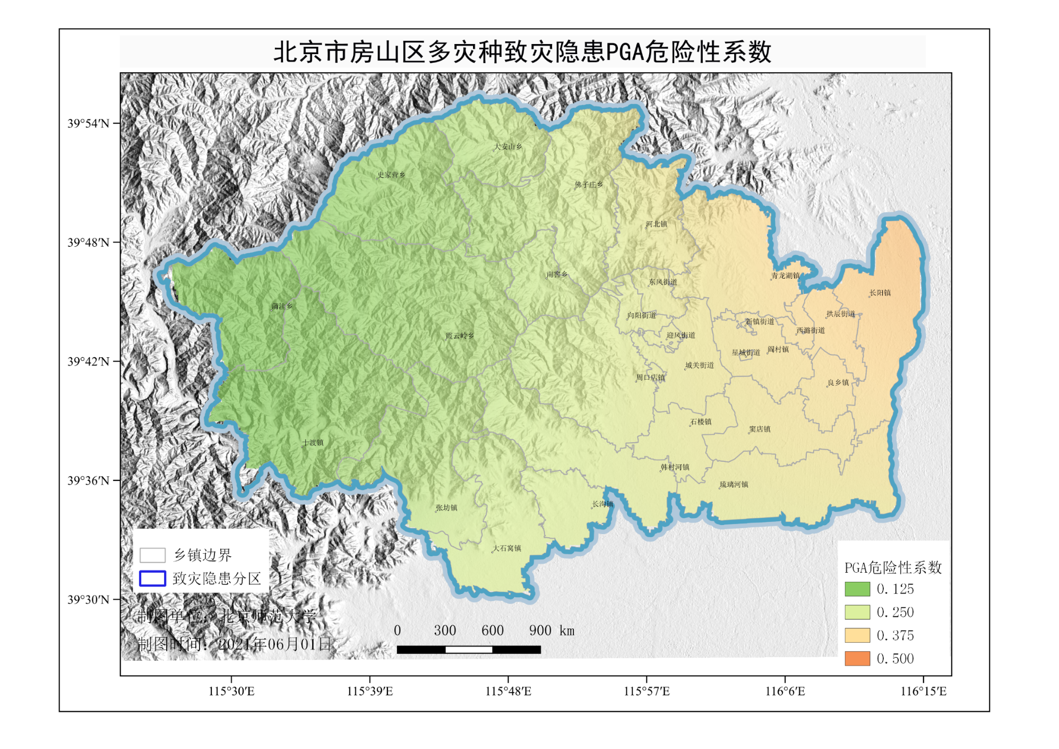
4.2
自然灾害重点隐患综合评估技术方法：成果制图

Slide 28
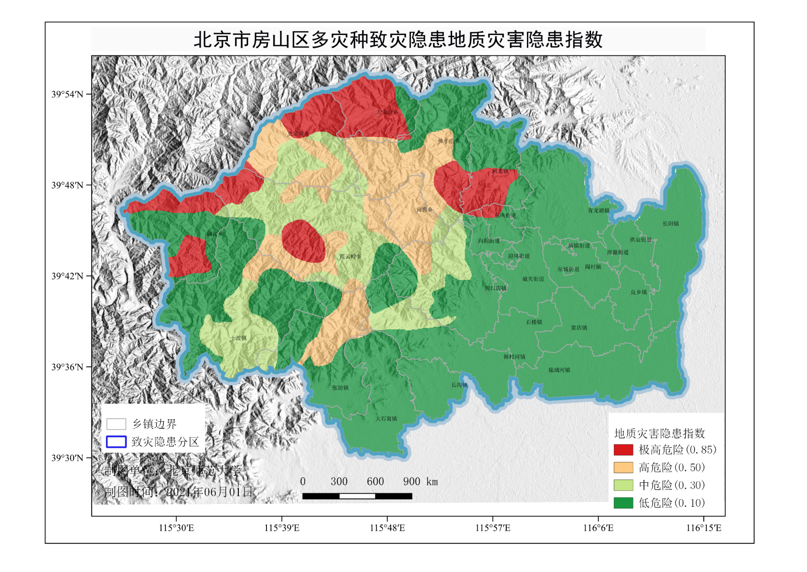
4.2
自然灾害重点隐患综合评估技术方法：成果制图

Slide 29
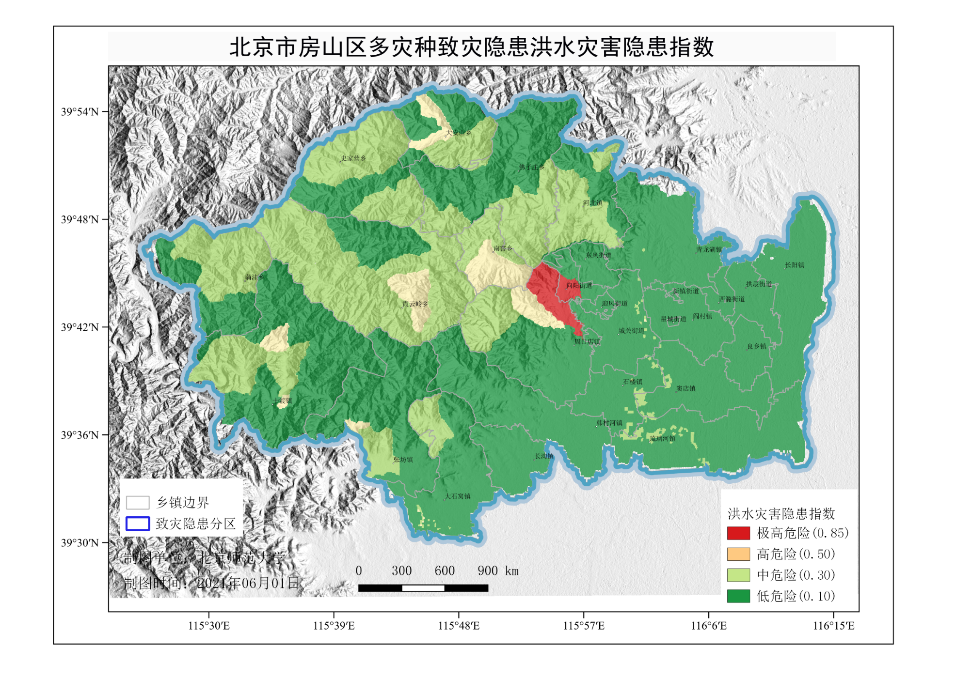
4.2
自然灾害重点隐患综合评估技术方法：成果制图

Slide 30
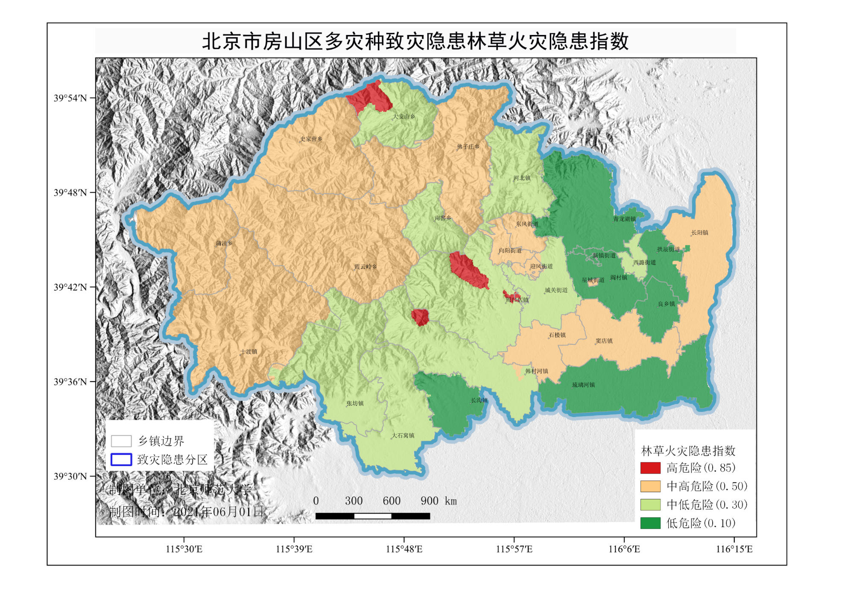
4.2
自然灾害重点隐患综合评估技术方法：成果制图

Slide 31
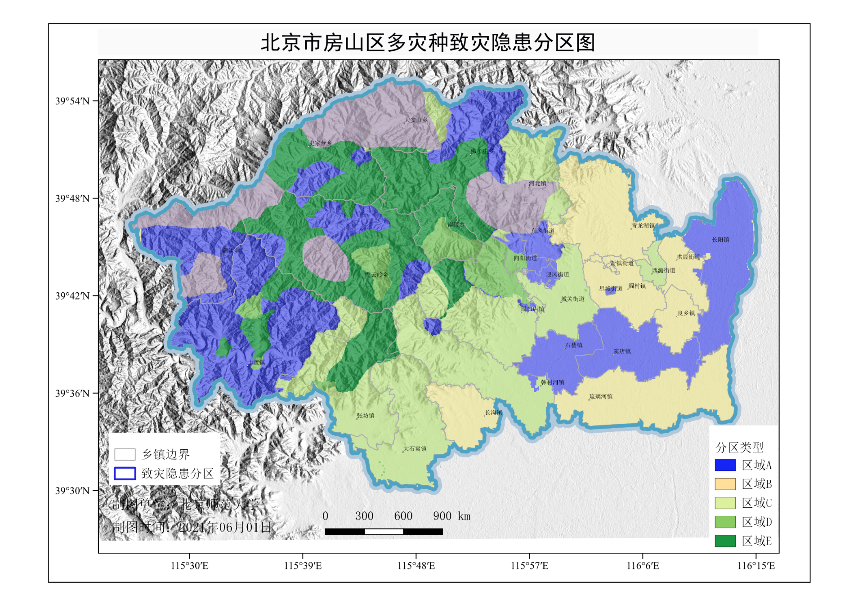
4.2
自然灾害重点隐患综合评估技术方法：成果制图
未去除细碎斑块的结果

Slide 32
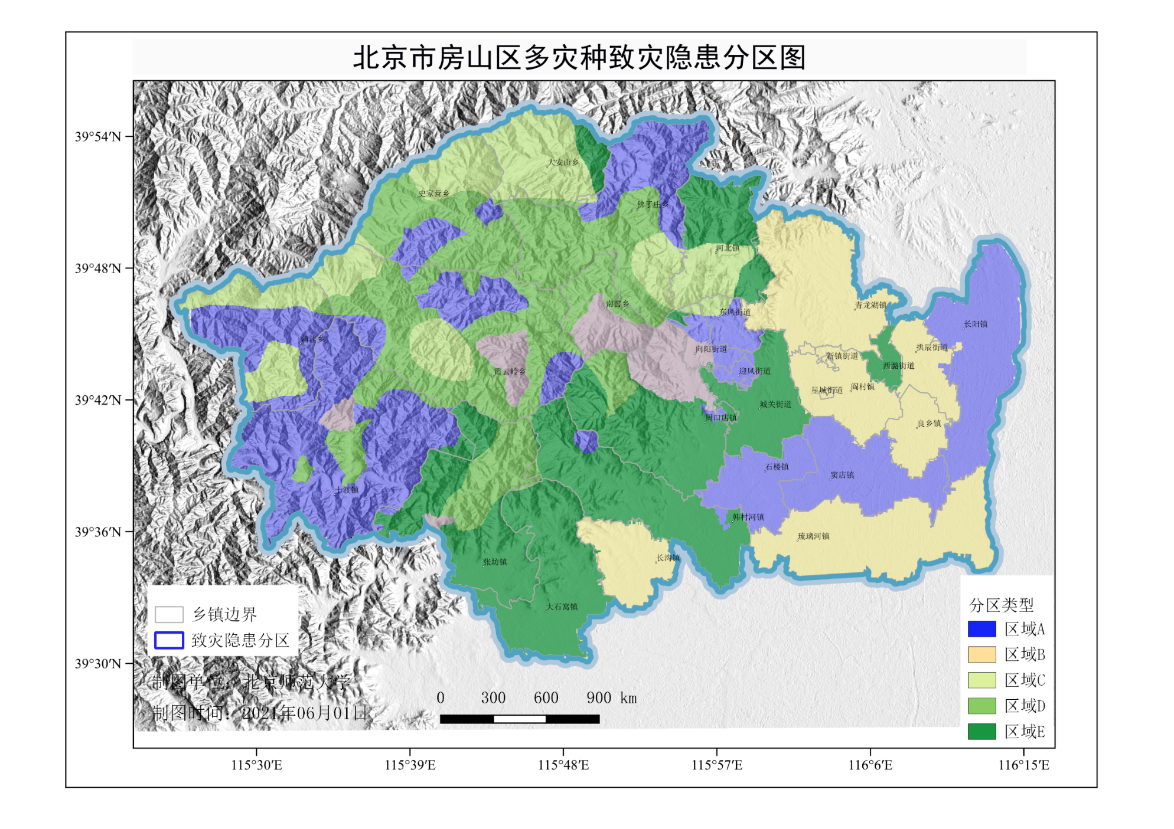
4.2
自然灾害重点隐患综合评估技术方法：成果制图
去除细碎板块后的结果

Slide 33
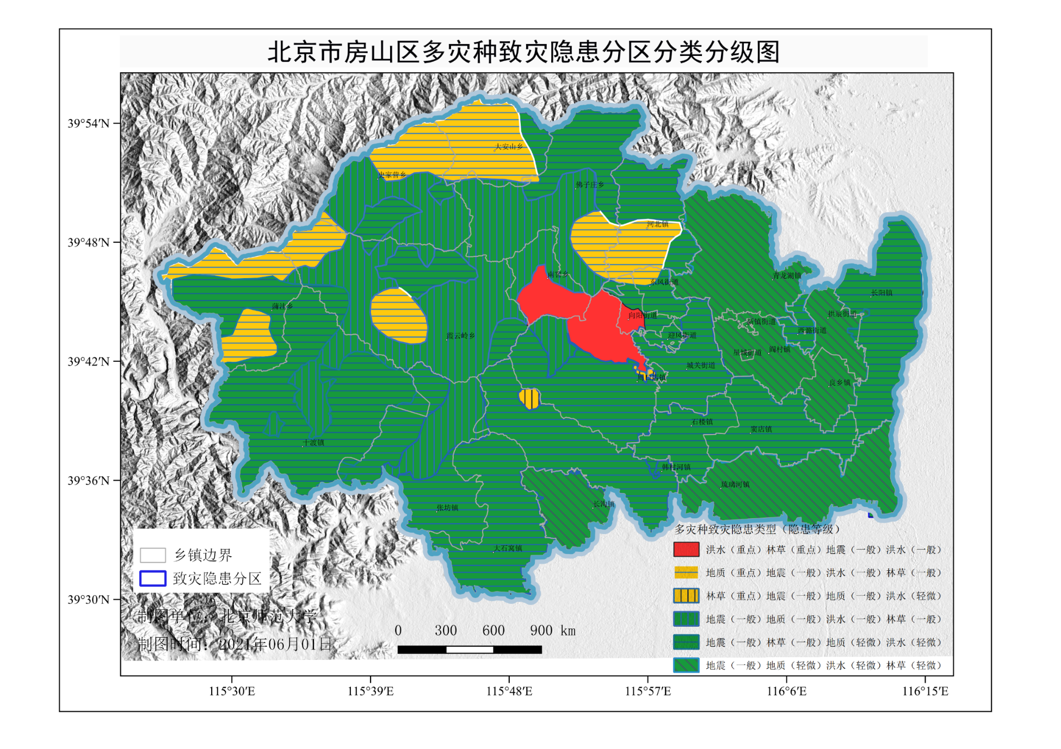
4.2
自然灾害重点隐患综合评估技术方法：成果制图

Slide 34
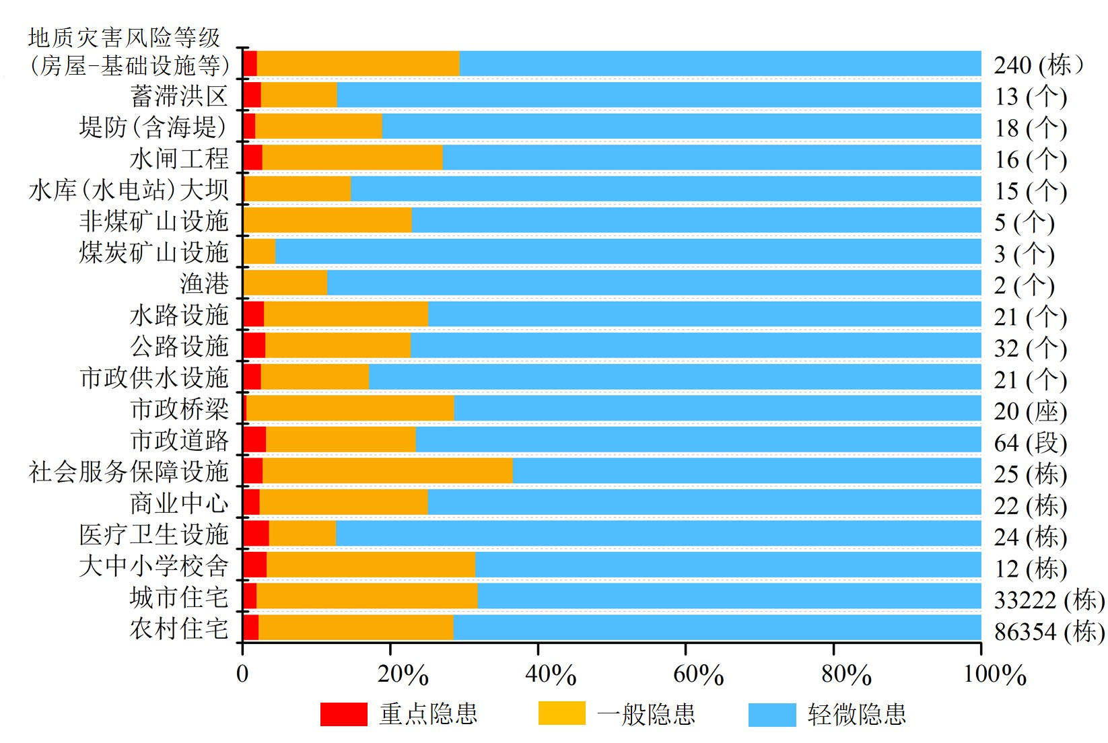
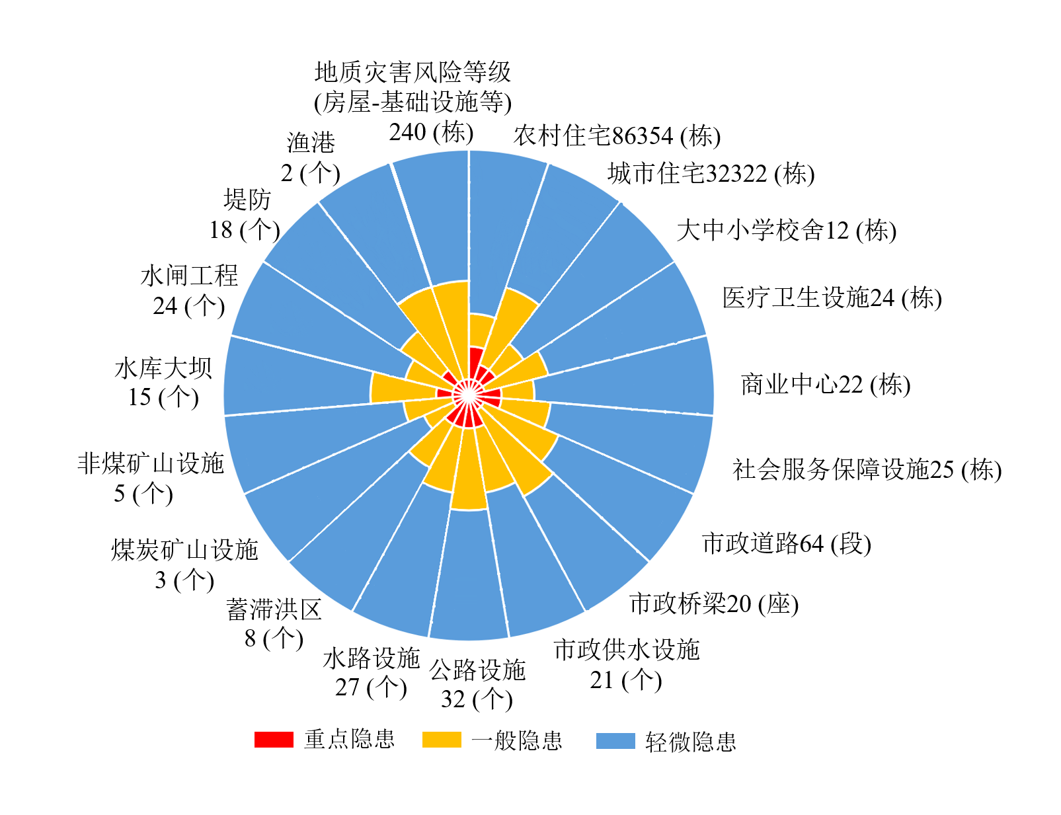
4.2
自然灾害重点隐患综合评估技术方法：成果制图

Slide 35
4.2
自然灾害重点隐患综合评估技术方法：成果制图
提示
在线制图系统实现在线专题电子地图浏览与属性查询
地图达到出版要求需更专业制图工具

Slide 36
05
应用展望

Slide 37
5
自然灾害重点隐患综合评估：应用展望
支撑自然灾害风险评估
重点隐患评估结果为风险评估提供关键依据
重点隐患评估结果与风险评估结果相互验证
支撑自然灾害防治区划编制
重点隐患分区分类分级是灾害防治区划的重要依据之一
为国家重点生态功能区生态修复、海岸带保护修复、地震易发区房屋设施加固、防汛抗旱水利提升、地质灾害综合治理和避险移民搬迁等工程提供信息与决策依据
支撑自然灾害防治“九大工程”
支撑国土空间等各类规划编制
是国民经济和社会发展规划的重要依据
是未来灾害抗御国土空间利用红线划定依据
No.37

